Slide 1



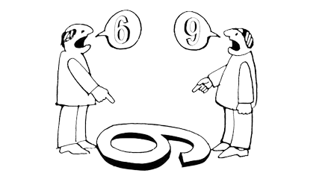
1. KHỞI ĐỘNG
Quan sát bức tranh sau đây, chia sẻ suy nghĩ của em về quan niệm “Cách nhìn khác – Suy nghĩ khác”.

Slide 2



BÀI 6: TRUYỆN
TRONG MẮT TRẺ
Ê-xu-pe-ri

Slide 3


2. ĐỌC VĂN BẢN
Nhân vật “tôi”: rõ ràng xen chút hụt hẫng (đoạn sau khi chia tay hoàng tử bé)
Nhân vật hoàng tử bé: rõ ràng, đáng yêu

Slide 4

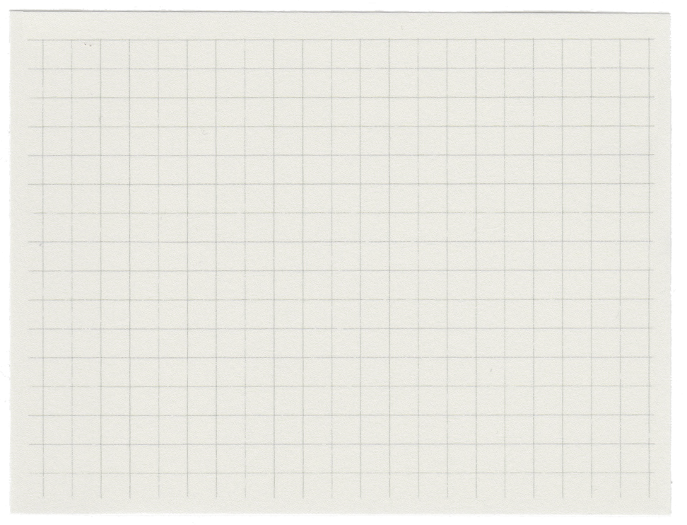
2. ĐỌC VĂN BẢN
BẢNG KIỂM KĨ NĂNG ĐỌC DIỄN CẢM
Tiêu chí | Có | Không
Đọc trôi chảy, không bỏ từ, thêm từ.
Đọc to, rõ bảo đảm trong không gian lớp học, cả lớp cùng nghe được.
Tốc độ đọc phù hợp.
Sử dụng giọng điệu khác nhau để thể hiện được cảm xúc của người kể chuyện đối với nhân vật, sự việc.

Slide 5







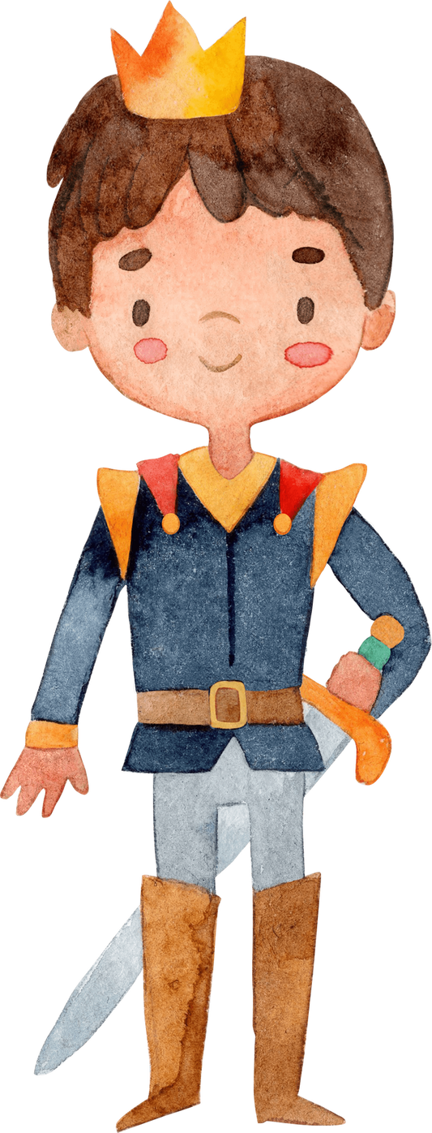
2. ĐỌC VĂN BẢN
GV có 5 câu hỏi trắc nghiệm liên quan đến văn bản, HS có thời gian 30s để trả lời.

Slide 6



2. ĐỌC VĂN BẢN
Câu 1. Nội dung chương I của Hoàng tử bé là gì?
A. Cuộc gặp gỡ bất ngờ giữa nhân vật “tôi” và cậu bé.
B. Cuộc gặp gỡ giữa hoàng tử bé và con cáo ở Trái Đất.
C. Suy nghĩ của nhân vật “tôi” sau nhiều năm khi cậu bé đã trở lại hành tinh của mình.
D. Nhân vật “tôi” nhớ lại kỉ niệm vẽ tranh hồi nhỏ.

Slide 7
2. ĐỌC VĂN BẢN
Câu 2. Khi nhìn vào bức tranh thứ nhất của nhân vật “tôi”, những người lớn đều cho rằng đó là gì?
A. Cái ghế.
B. Cái mũ.
C. Cái giường.
D. Ngọn núi

Slide 8
2. ĐỌC VĂN BẢN
Câu 3. Nhân vật “tôi” gặp hoàng tử bé trong hoàn cảnh nào?
A. Khi đi lạc đến hành tinh của hoàng tử bé.
B. Khi đang đi thám hiểm sa mạc Sa-ha-ra.
C. Khi gặp nạn trên sa mạc Sa-ha-ra.
D. Khi đang dừng chân nghỉ ngơi ở sa mạc Sa-ha-ra.

Slide 9
2. ĐỌC VĂN BẢN
Câu 4. Hoàng tử bé đã nhờ nhân vật “tôi” làm gì?
A. Vẽ một bông hoa hồng.
B. Vẽ một con cáo.
C. Vẽ một con voi.
D. Vẽ một con cừu.

Slide 10
2. ĐỌC VĂN BẢN
Câu 5. Nhân vật “tôi” đã vẽ con cừu mấy lần đến khi hoàng tử bé hài lòng?
A. 2 lần.
B. 3 lần.
C. 4 lần.
D. 5 lần.

Slide 11
3.KHÁM PHÁ VĂN BẢN

Slide 12
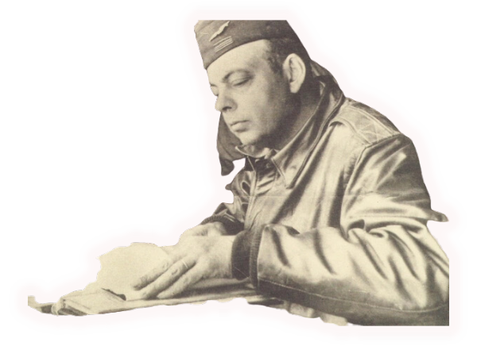
3.1 Tác giả, văn bản
a. Tác giả
Ê-xu-pe-ri (1900 – 1944) sinh tại thành phố Li-on, Pháp trong một gia đình quý tộc tại địa phương.
Là một nhà văn và phi công Pháp nổi tiếng.
Ông mất tích trong một chuyến bay ở thế chiến thứ hai khi đang thu thập thông tin về quân Đức.
Tác phẩm của Ê-xu-pe-ri thường tập trung vào đề tài phi công hoặc lấy cảm hứng từ những chuyến bay của chính tác giả.

Slide 13


3.1 Tác giả, văn bản
a. Văn bản
Đoạn trích Trong mắt trẻ phần trích này gồm:
Chương I: Nhân vật “tôi” nhớ lại kỉ niệm vẽ tranh hồi còn nhỏ của mình
Chương II: Cuộc gặp gỡ bất ngờ của nhân vật “tôi” và cậu bé.
Chương XXVII: Suy nghĩ của nhân vật “tôi” sau nhiều năm khi cậu bé trở lại hành tinh của mình

Slide 14
3. KHÁM PHÁ VĂN BẢN
3.2 Khám phá văn bản
Nhiệm vụ:
HS làm việc theo cặp, thời gian 5 phút
Tìm hiểu đặc trưng thể loại truyện qua đoạn trích Trong mắt trẻ.

Slide 15
a. Đặc trưng thể loại truyện trong văn bản “Trong mắt trẻ”
Các yếu tố của truyện | Biểu hiện trong văn bản
Đề tài | Trẻ em
Nhân vật | “tôi”, hoàng tử bé
Truyện kể về sự việc | + Chương I: Nhân vật “tôi” nhớ lại kỉ niệm vẽ tranh hồi còn nhỏ của mình + Chương II: Cuộc gặp gỡ bất ngờ của nhân vật “tôi” và cậu bé. + Chương XXVII: Suy nghĩ của nhân vật “tôi” sau nhiều năm khi cậu bé trở lại hành tinh của mình
Ngôi kể | Ngôi kể thứ nhất Người kể xưng tôi

Slide 16
Các yếu tố của truyện | Biểu hiện trong văn bản
Ngôn ngữ | Trong sáng, nhẹ nhàng, giàu hình ảnh
Chủ đề | Cách nhìn nhận của trẻ em về thế giới, về con người ngây thơ, thuần phác, giàu trí tưởng tượng có ít nhiều khác biệt với người lớn

Slide 17
3. KHÁM PHÁ VĂN BẢN
Nhiệm vụ 3:
KHÁM PHÁ BẦU TRỜI
Lớp chia thành 4 nhóm, thực hiện nhiệm vụ
Thời gian thảo luận: 8 phút
Thời gian trình bày: tối đa 2 phút/nhóm

Slide 18

Nội dung thảo luận các nhóm:
Nhóm NHÀ DU HÀNH:
Sơ đồ hóa các sự việc trong đoạn trích. Theo em, nội dung các chương I, II và XXVII liên quan với nhau như thế nào?
Nhóm SAO HỎA: Tìm hiểu về nhân vật “tôi” (phiếu học tập số 3)
Nhóm TRÁI ĐẤT:
Tìm hiểu về hình thức trình bày của văn bản Trong mắt trẻ. Em ấn tượng với bức tranh nào nhất? Vì sao?
Nhóm THIÊN HÀ: Tìm hiểu nhân vật Hoàng tử bé (phiếu học tập số 2)

Slide 19

3.2 Khám phá văn bản
b. Sự việc
Nhân vật tôi phải từ bỏ ước mơ trở thành họa sĩ để làm một phi công, cố trở thành một người sống không mơ mộng, không tưởng tượng với những chuyện nhạt nhẽo trong thế giới của người lớn.
Bất chợt, lúc gặp tai nạn trên sa mạc, những gì nhân vật tôi ngày xưa mong muốn người khác hiểu mình đã được như ý khi anh được gặp hoàng tử.
Cuộc gặp gỡ ấy đã cho anh rất nhiều ngạc nhiên để rồi nhiều năm sau khi đã chia tay hoàng tử bé, anh vẫn còn thấy nuối tiếc và mong gặp lại cậu ấy.

Slide 20
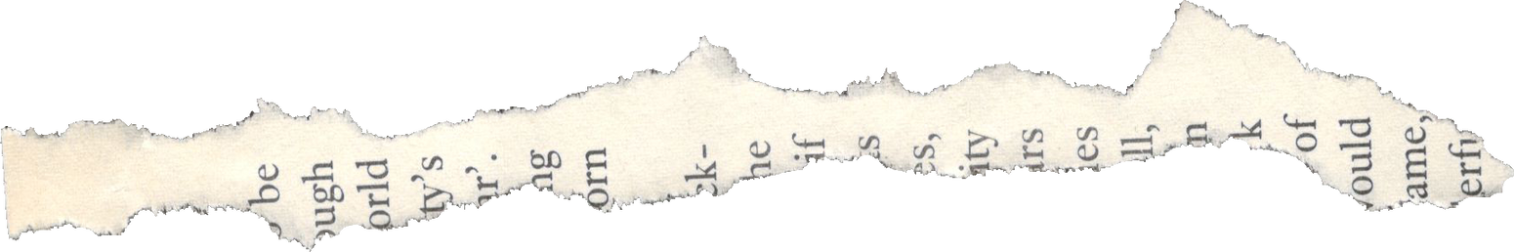

3.2 Khám phá văn bản
b. Sự việc
Những nội dung này đã kết hợp với nhau nhằm mục đích:
Tạo một sự gắn kết chặt chẽ trong cốt truyện (sự gặp gỡ của những nhận thức tuổi thơ phong phú, đa dạng, khơi gợi phần hồn nhiên, tươi tắn, vô tư ngỡ đã bị vùi lấp theo thời gian trong nhân vật tôi).
Làm sáng tỏ vai trò của nhân vật hoàng tử bé (là một người tri kỉ đáng quý mà nhân vật tôi bất ngờ có được, nhắc anh và cả người đọc về giá trị khôn cùng của trí tưởng tượng trong thế giới tuổi thơ).
Góp phần thể hiện ý nghĩa của văn bản (cần tôn trọng góc nhìn đa diện đối với một sự vật, hiện tượng).

Slide 21
c. Nhân vật
Hoàng tử bé
Lời nói
Ngoại hình
Chú ơi! Làm ơn vẽ giùm cháu một con cừu.
Nhờ chút vẽ giùm cháu cháu một con cừu.
đẹp đẽ, “chẳng có vẻ gì là lạc đường hay mệt mỏi, không phải là người vì đói khát”

Slide 22
c. Nhân vật
Hoàng tử bé
Tính cách
Cách nhìn nhận về con cừu
Hoàng tử bé có trí tưởng tượng phong phú, bay bổng nên có những phát hiện tinh tế.
Cậu đã chỉ ra một vài thay đổi nhỏ trong nét vẽ của nhân vật “tôi” cũng đủ biến con cừu này thành con cừu khác về trạng thái, giới tính, độ tuổi.
Cậu chỉ nhìn cái hộp mà hình dung ra cả một chú cừu đang ở trong hộp.
Đáng yêu, có trí tưởng tượng phong phú, có cách nhìn nhận vấn đề mới mẻ.

Slide 23
c. Nhân vật
Hoàng tử bé
Trong bối cảnh nhiều khó khăn, thử thách như vậy, giá trị của việc hoàng tử bé xuất hiện được thể hiện rõ. Hoàng tử bé đã thực sự là một điểm tựa tinh thần cho nhân vật “tôi”.
Nhân vật hoàng tử bé đã góp phần làm rõ chủ đề của tác phẩm.

Slide 24
c. Nhân vật
“Tôi”
Hoàn cảnh xuất hiện:
cô độc trên sa mạc rộng lớn, nước chỉ còn dùng được tám ngày, tự mình sửa chữa máy bay để mong thoát khỏi nơi đây, đang thiếp đi vì mệt mỏi.

Slide 25
c. Nhân vật “tôi”
Khi gặp gỡ hoàng tử bé trên sa mạc
Lời nói
Hả?
Nhưng cháu làm gì ở đây?
Hành động, cử chỉ
Thiếp đi trên cát
Giật bắn người, dụi mắt
Tròn mắt sững sờ
Quẹt nguệch ngoạc vài đường
Tâm trạng
Ngạc nhiên

Slide 26
c. Nhân vật “tôi”
Sau khi chia tay hoàng tử bé và trở về nhà
Tâm trạng
Buồn “buồn lắm”, “những chiếc lục lạc lại biến hết cả thành nước mắt”, cho rằng nơi từng gặp hoàng tử bé “là quang cảnh đẹp nhất và buồn nhất thế gian”.
Ngổn ngang nhiều cảm giác khó tả: lo lắng vì mình quên đi vẽ vòng da của rọ mõm cho con cừu nên nó có thể ăn mất bông hoa; tuy nhiên vẫn an tâm hạnh phúc vì sự cẩn thận của em bé
Khát khao được gặp lại hoàng tử bé: cứ nghĩ mãi về cậu bé, về nơi cậu xuất hiện, về chốn cậu sinh sống,….

Slide 27

c. Nhân vật “tôi”
Nhân vật “tôi” là người giàu tình cảm, cảm xúc, trân trọng kỉ niệm.

Slide 28


d. Nghệ thuật
Ngôi kể thứ nhất, giúp câu chuyện thêm chân thật, giàu cảm xúc
Hình thức trình bày độc đáo: có những tranh vẽ minh họa bám sát diễn biến câu chuyện.

Slide 29

e. Tìm hiểu đề tài, chủ đề
Xác định đề tài, chủ đề của văn bản. Dựa vào đâu em nhận định như vậy?

Slide 30


e. Tìm hiểu đề tài, chủ đề
Chủ đề
Cách nhìn nhận của trẻ em về thế giới, về con người ngây thơ, thuần phác, giàu trí tưởng tượng có ít nhiều khác biệt với người lớn.
Đề tài
Trẻ em

Slide 31
Thông điệp ý nghĩa nhất em rút ra từ văn bản Trong mắt trẻ là gì?

Slide 32

g. Chia sẻ bài học về cách nghĩ và ứng xử của cá nhân
Trẻ em rất cần sự động viên, khuyến khích của người lớn đối với những nguyện vọng, suy nghĩ của mình.
Trẻ em cần lắng nghe những khuyên bảo của người lớn trên con đường thực hiện ước mơ.
Mỗi người đều cần học cách chấp nhận những quan điểm khác biệt.

Slide 33
Theo em, nguyên nhân nào khiến nhân vật “tôi” mong gặp lại hoàng tử bé?

Slide 34

4. LUYỆN TẬP
Kết nối đọc - viết:
Kết nối đọc - viết: Chi tiết hoặc hình ảnh nào trong văn bản đã để lại trong em những ấn tượng sâu đậm? Hãy viết đoạn văn (khoảng 8-10 dòng) ghi lại ấn tượng ấy.
HS thực hiện cá nhân
Thời gian: 10 phút

Slide 35
Mở đoạn | Dẫn dắt Trích dẫn nhận định
Thân đoạn | Đồng ý với nhận xét. Nguyên nhân: Đoạn trích đặt ra vấn đề cách nhìn của trẻ con nói riêng và vấn đề góc nhìn chung. Đoạn trích khiến người đọc lưu tâm đến việc cùng một vấn đề sẽ có những cách tiếp cận, góc nhìn khác nhau. Tác giả cho thấy cách nhìn về thế giới, về con người của trẻ con vốn ngây thơ, thuần phác, giàu trí tưởng tượng, đầy bay bổng, có ít nhiều khác biệt so với người lớn. Người lớn cần tôn trọng cách nhìn của các em, dần định hướng cho các em cách nhìn chân thực, hợp lí và tích cực.
Kết đoạn | Liên hệ bản thân.

Slide 36
5. VẬN DỤNG
Đọc mở rộng văn bản cùng thể loại:
Người thầy đầu tiên
Đọc trước văn bản Người thầy đầu tiên và thực hiện theo phiếu học tập.

